Slide 1
Procédés de séparation
Fait par Beverly

Slide 2

#1 Sédimentation
Laisser reposer
Mélange hétérogène

Slide 3


#2 Décantation
Transvider
Résidu
Mélange hétérogène

Slide 4

#3 Filtration
Papier filtre
Résidu
Entonnoir
Erlenmeyer
Filtrat
Mélange homogène

Slide 5



#4a Évaporation
Solide
Saluté
Substance pure
Plaque

Slide 6
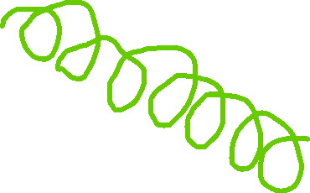
#4b Distillation
Eau froide
Refroidir
Distillat
Substances pures
Résidu
Glace
Plaque
Solvant

